Slide 1
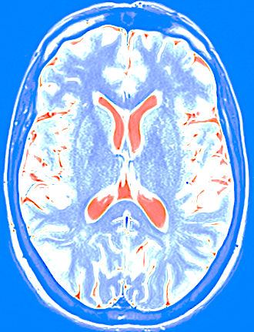
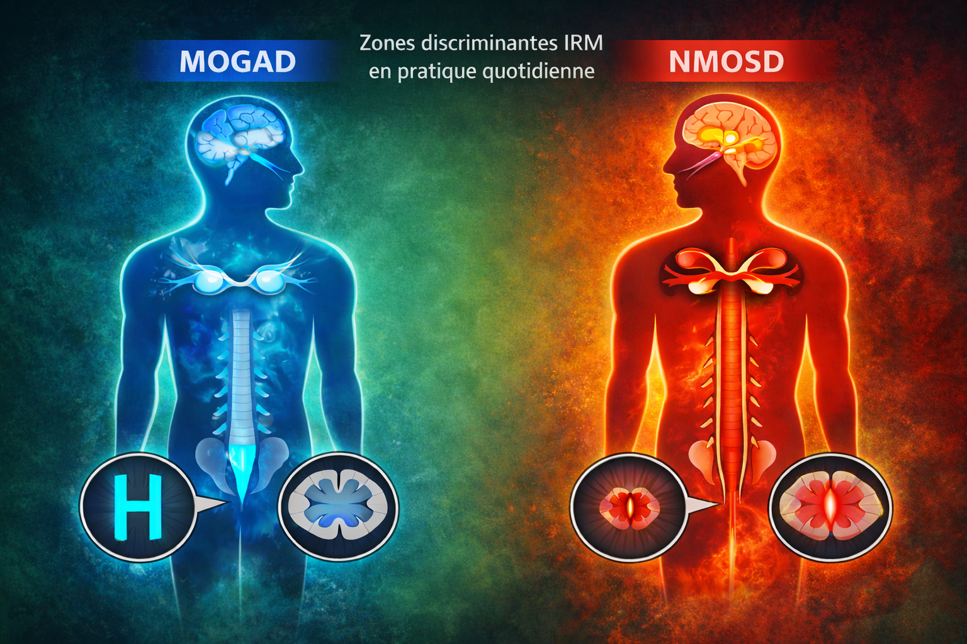
MOGAD versus NMOSD : critères IRM discriminants en pratique quotidienne

Slide 2
Introduction
Longtemps considérées comme des variantes de la sclérose en plaques (SEP), le NMOSD (Neuromyelitis Optica Spectrum Disorder) et le MOGAD (Myelin Oligodendrocyte Glycoprotein Antibody-associated Disease) sont désormais reconnus comme des entités distinctes avec des cibles immunopathologiques propres : l'astrocyte pour le NMOSD (AQP4-IgG) et l'oligodendrocyte pour le MOGAD (MOG-IgG).
L’urgence du diagnostic différentiel : Bien que leurs présentations cliniques se chevauchent (névrite optique, myélite), leurs pronostics et prises en charge diffèrent radicalement. Le NMOSD est marqué par des poussées sévères laissant des handicaps résiduels lourds, tandis que le MOGAD présente souvent une meilleure récupération fonctionnelle
Le rôle pivot de l'imagerie : L'IRM est l'examen de première intention. Avant même la sérologie, certains signes morphologiques "clés" permettent d'orienter le diagnostic et d'initier rapidement un traitement d'épargne neuronale.
Objectif : Synthétiser les critères IRM discriminants pour le radiologue afin de différencier précocement MOGAD et NMOSD
•

Slide 3
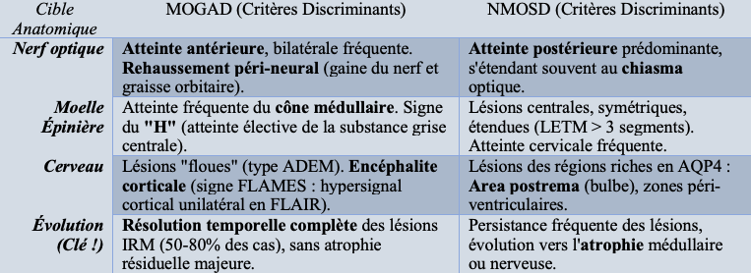
Clés du diagnostic différentiel

Slide 4
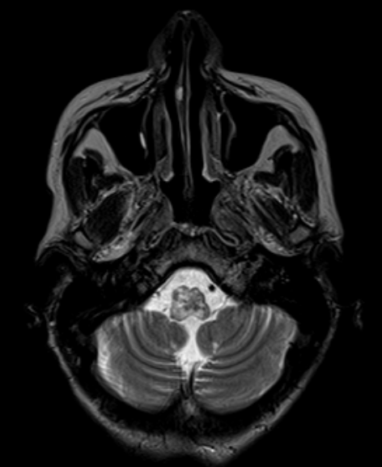
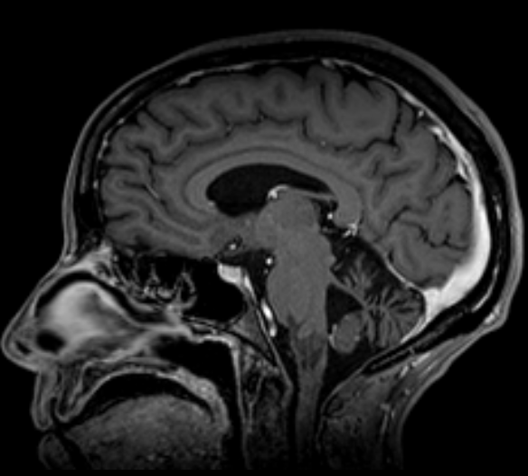
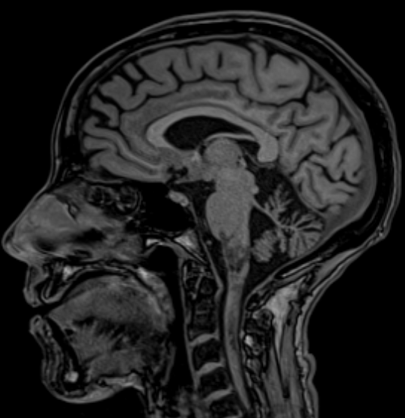
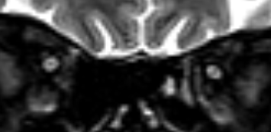
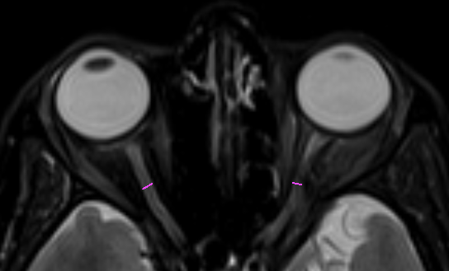
NMOSD (Neuromyelitis Optica Spectrum Disorder)

Slide 5
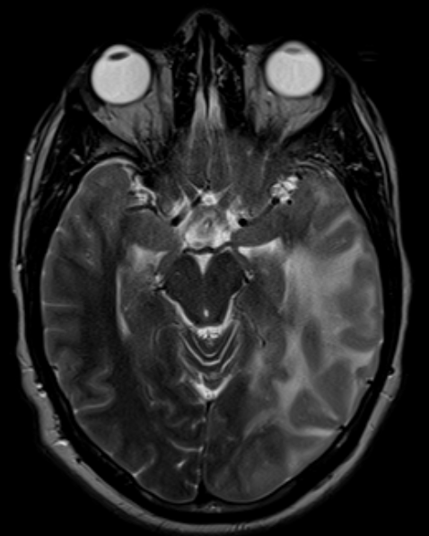
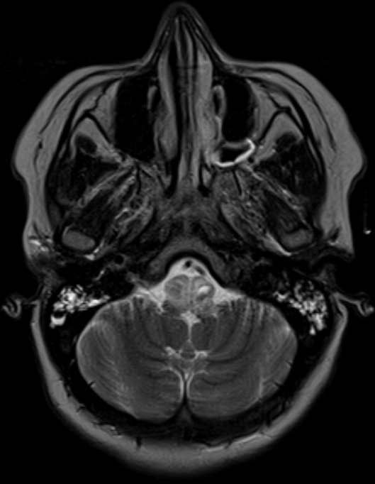
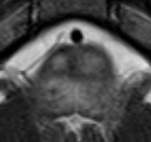
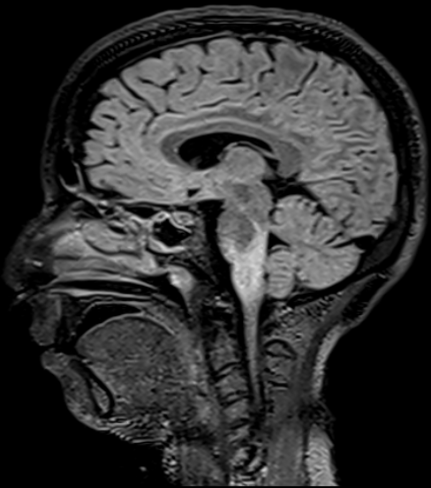
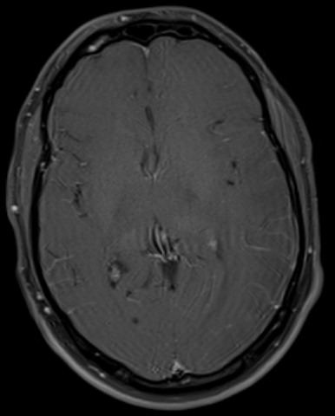
MOGAD (Myelin Oligodendrocyte Glycoprotein Antibody-associated Disease)
Type FLAMES

